Slide 1



使用须知👇
本PPT需使用WPS软件，支持内容（图文/GIF/音频/动画）的编辑、修改。
本PPT必须全屏播放才有动画和音效，手机打开和非全屏播放无效果。
本PPT包含：教学内容和目标、课堂中老师涉及的英语句子、学生教学内容。
动画修改方式：当前内容上，鼠标右键进行素材替换。请勿删除！否则无动效！
如有问题欢迎来大敏姐姐直播间连麦咨询，直播时间会提前在朋友圈发布：
dmgqs01
本课件和教学视频著作权归大敏姐姐所有，未经授权进行搬运、洗稿、二次转发、销售等侵权行为，都属于违法。违者绝对追责到底！

Slide 2

教学内容和目标
学生能够了解并掌握
主题
下棋与人生
（1）“动词+下来”、“舍不得” 的意义和用法
（2）辨析“损失”和“失去”的异同
（3）“象（棋）睁 发挥 教训 因素 珍惜 观察 把握 原则 后果 ”等词语的搭配
语言点
（1）“教练、答应、运气、灰心、吸取、未必、次要、在于、否认、期间、责备、必然
事先”等本课其他重点五级大纲词语的意义和用法。
（2） 理解本课8个非大纲词语的意义
（3） 了解并掌握“扩展”板块12个“家居”类词语的意义和用法
词汇
（1） 本文讲述了“我”和父亲下棋的故事。父亲利用下棋的过程和结果教育了孩子，
说明了人生的道理。要求学生阅读理解课文，掌握文章大意，并能运用所学词语、
语言点叙述这个故事。
（2） 讨论“人生如棋”，并完成命题写作。

Slide 3



Standard Course
HSK 5
Lesson 27

Slide 4

《HSK标准教程5--第二十七课》
HSK Standard Course 5 Lesson 27
第27课 下棋
Lesson 27
Playing Chess
Part 1

Slide 5

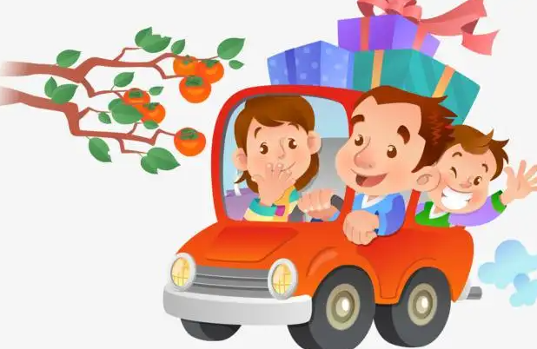


复习
Review
说出第二十六课中有关出行的词语
带路、冲、追、上路、赶路、疲劳、耽误、健步如飞、……

Slide 6
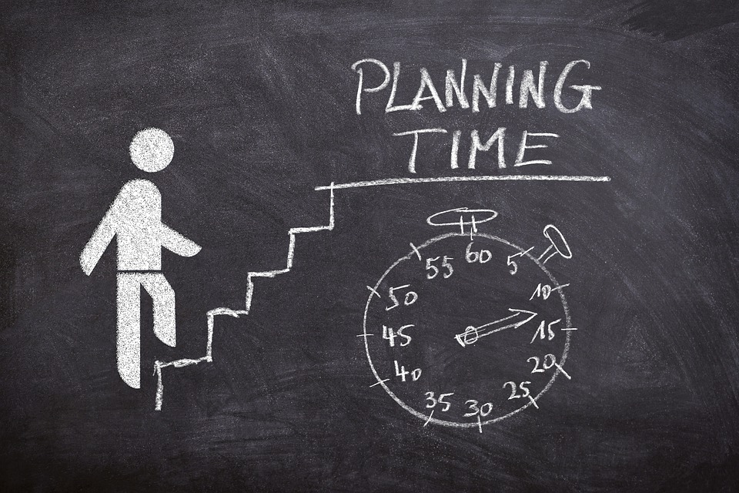
复习
听写句子、复习重点词、复述课文
Review
我的体会是时时反省、总结，可以使我们不会在错误的道路上走得太远。
这批当地人个个都表现出色，他们的脚力过人，健步如飞。
一来，耽误了时间，日程就得重新安排；二来，费用也会增加。
至于这部影片的投资人，可是一位大人物，他可不敢得罪。
在这个提倡和鼓励竞争的时代，我们常常只顾低头拉车，却少了抬头看路。
在这为期一周的“闭关”中，任何人他都一律不见。

Slide 7
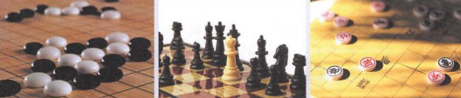
热身
Warm up
下图中的棋类，你认识多少？请说一说它们的名称。除了这些以外，你还知道其他棋牌运动吗？
围棋；国际象棋；象棋——下棋 扑克——打牌

Slide 8


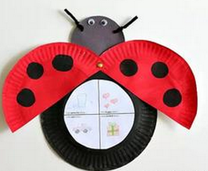
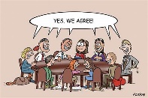
生词
New Word
fú qì
服气
v. to be convinced
不服气

Slide 9

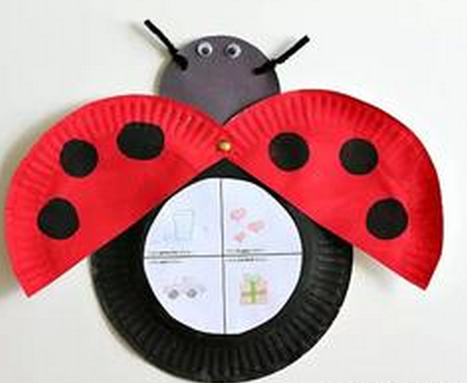
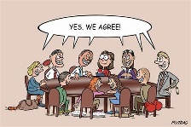
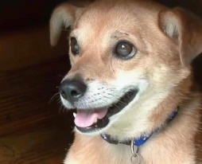
生词
New Word
fā huī
发 挥
v.to bring into play
这次比赛我发挥的很好

Slide 10
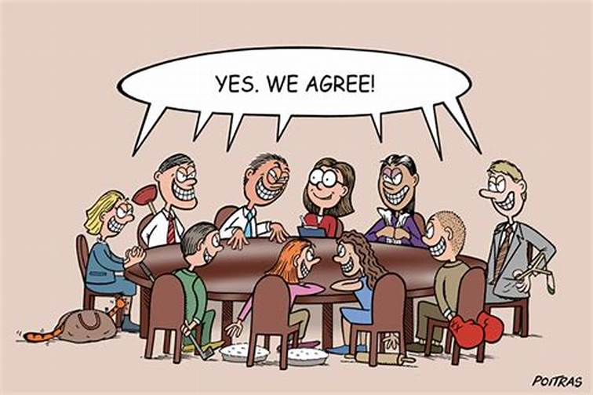


生词
New Word
dā ying
答 应
v.to agree
我答应了他要去参加他的婚礼

Slide 11




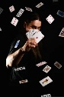
生词
New Word
yǎn zhēngzhēng
眼睁睁
adj. helplessly
眼睁睁地看着他走了

Slide 12
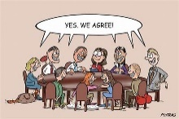
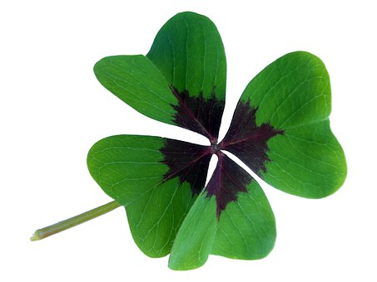


生词
New Word
yùn qì
运 气
n. luck
运气好/不好

Slide 13




生词
New Word
jú
局
m. game
这个比赛有三局

Slide 14

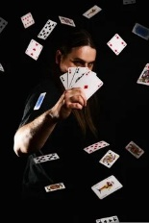
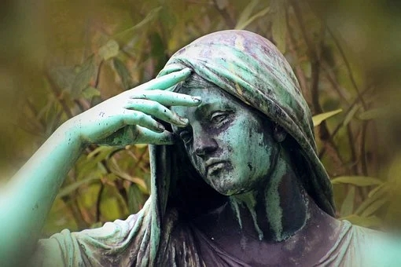

生词
New Word
huī xīn
灰心
adj. discouraged
不要灰心

Slide 15


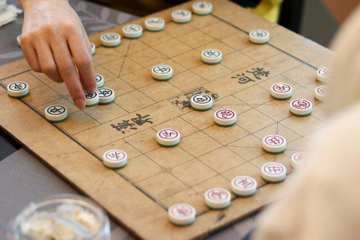
生词
xiàng qí
New Word
象棋
n. Chinese chess

Slide 16
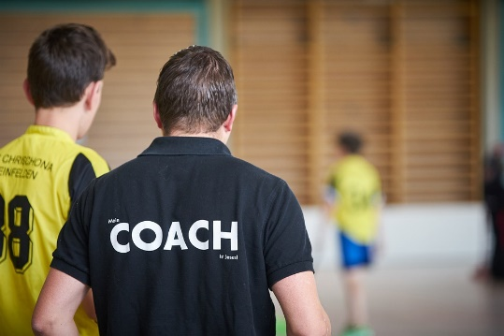
生词
jiào liàn
New Word
教练
n. coach

Slide 17
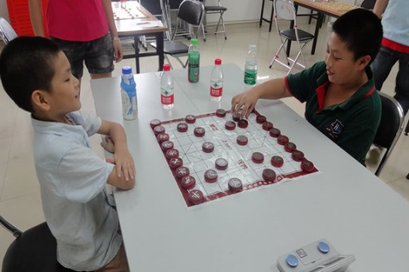
生词
jiāng jūn
New Word
将军
v. (in chess)check

Slide 18
练一练
教练
yùn qì
n.coach
Practise
v. to be convinced
服气
jiào liàn
fú qì
v. to agree
答应
运气
dā ying
n. luck

Slide 19
练一练
v.to bring into play
发挥
xiàng qí
Practise
adj. discouraged
灰心
fā huī
huī xīn
v. (in chess）check
将军
jiāng jūn
n. Chinese chess
象棋

Slide 20



语言点
Language Point
每走一步都要想清楚，为了赢，你愿意损失/ 失去什么，这样才可以赢。
损失
失去
都可以做动词，表示原来有后来没有了的意思。

Slide 21

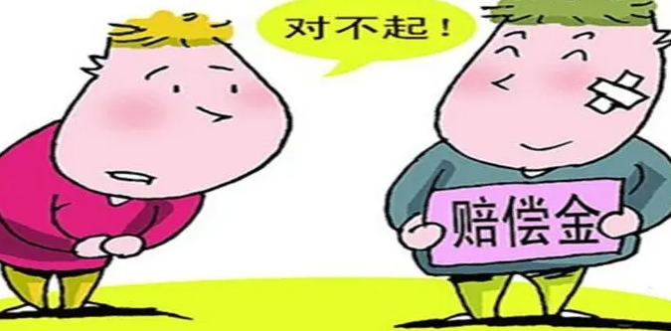
语言点
Language Point
不到三分钟，我的棋子损失大半。
损失
1.表示减少
2.可以做名词
公司会赔偿我们的损失。

Slide 22


语言点
Language Point
战争让他失去了家庭。
失去
一般指完全没有

Slide 23
练一练
损失
失去
Practise
损失
生意失败，他 ______了很多钱。
失去
因为一场病，他 _____ 了记忆。
损失
这次火灾造成了巨大的 _____。
失去
要珍惜时间，因为 _____的时间永远都不会再回来。

Slide 24
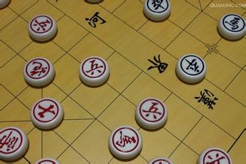
练一练
Practise
qí zi
棋子
qí pán
棋盘

Slide 25
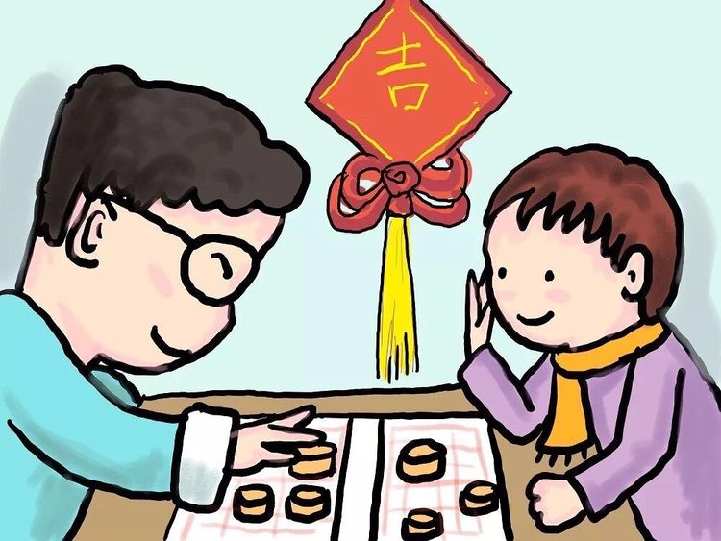

课文 1
Text 1
“我”的父亲做什么工作？
第一局谁的棋子损失大半？
几局以后谁赢了？

Slide 26
课文 1
Text 1
我父亲是一位象棋教练。那一年，我大学放假回家，父亲要跟我下棋，我高兴地答应了。
父亲让我先走三步。不到三分钟，我的棋子损失大半，棋盘上空空的，只剩下几个子了。没办法，眼睁睁看着父亲“将军”，我输了。
我不服气，说：”这次运气不好，再来！”第二局又输了，“这次没发挥好，我们再来”！几局下来，基本上都是不到10分钟我就败下阵来。我有些灰心。
1.你觉得“败下阵来”是什么意思？
2.请用重点词语复述故事：下棋、将军、几局

Slide 27
判断对错
True or false
“我”的父亲是一位象棋教练。
“我”不喜欢下棋，但是父亲一定要和“我”下棋。
开始的时候，“我”下得很好，父亲损失很大。
“我”有些灰心了，因为一直输，没有赢过。

Slide 28
《HSK标准教程5--第二十七课》
HSK Standard Course 5 Lesson 27
第27课 下棋
Lesson 27
Playing Chess
Part 2

Slide 29

生词
New Word
cì yào
次 要
adj. secondary
zài yú
在 于
v. to lie in
nán fānɡ
南 方
n. south, southern part
wèi bì
未 必
adv. may not
láidejí
来得及
v. there’s still time (to do sth.)
fǒu zé
否则
conj. or, otherwise
cāi
猜
v. to guess
zhǐhǎo
只好
adv. cannot but, to be forced to
xī qǔ
吸 取
v. absorb
yīn sù
因 素
n. factor
fù xí
复 习
v. to review
fǒurèn
否认
v. to deny
yóu xì
游 戏
n. game
tián kòng
填空
v. to fill in a blank
END

Slide 30
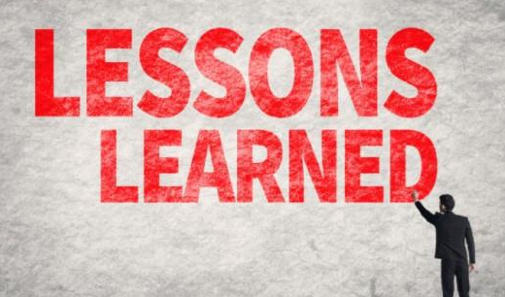
生词
jiào xùn
New Word
教训
n.lesson

Slide 31

生词
xīn tài
New Word
心态
n. psychology

Slide 32

生词
zhēn xī
New Word
珍惜
v. to cherish

Slide 33

生词
fǒu rèn
New Word
否认
v. to deny

Slide 34
练一练
吸取
不好
Practise
珍惜
教训
重要
时间
心态
因素

Slide 35
课文 1
Text 1
“我”觉得为什么输给父亲？
父亲觉得“我”为什么会输？

Slide 36
课文 1
Text 1
父亲看看我说：“你初学棋，输是正常的。但是你要知道输在什么地方，要吸取教训。否则，你就再下上10年，也未必能赢。”
“我知道，我技术没你好，经验也不足。”
“这只是次要因素，不是最重要的。”
“那最重要的是什么？”我奇怪地问。
“最重要的问题在于你心态不对。你不够珍惜你的棋子。 ”
“怎么不珍惜呀？我每走一步，都想半天。”我否认说。

Slide 37
练一练
Practise
经验 重要 在于 够
“我知道，我技术没你好，______也不足。”
“这只是次要因素，不是最______的。”
“那最重要的是什么？”我奇怪地问。
“最重要的问题_____你心态不对。你不_____珍惜你的棋子。”
“怎么不珍惜呀？我每走一步，都想半天。”我否认说
经验
重要
在于
够

Slide 38
《HSK标准教程5--第二十七课》
HSK Standard Course 5 Lesson 27
第27课 下棋
Lesson 27
Playing Chess
Part 3

Slide 39
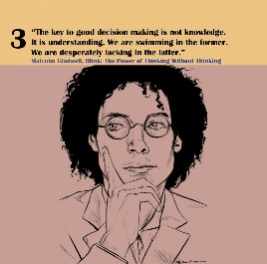



生词
New Word
guān chá
观 察
v.to observe
观察得很仔细

Slide 40


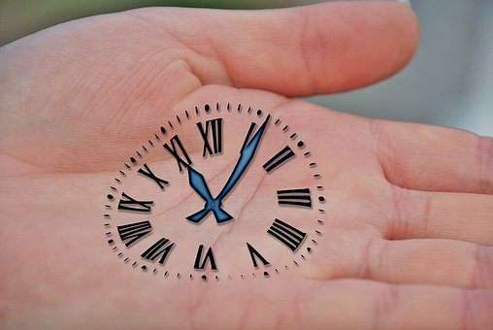

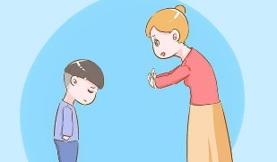
生词
New Word
qī jiān
期 间
n. time,period
大学期间，他学习非常努力。

Slide 41

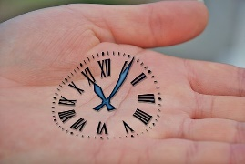
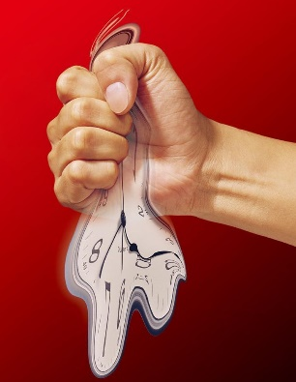


生词
New Word
bǎ wò
把 握
n. assurance
有/没有把握

Slide 42





生词
New Word
fàn
犯
v.to commit
犯错误

Slide 43



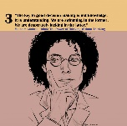

生词
New Word
guò yú
过 于
adv.excessively
过于焦虑。

Slide 44


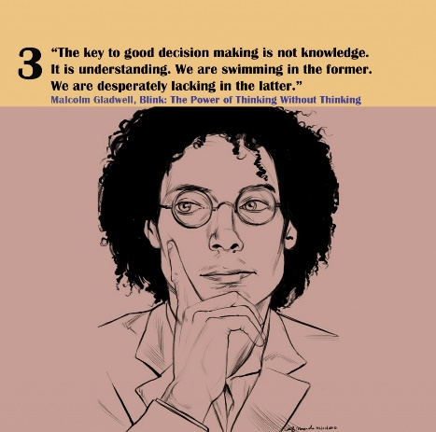


生词
New Word
bù jiǎ sī suǒ
不假思索
n.without thinking
爸爸听了，不假思索地回答：行！

Slide 45
练一练
guò yú
观察
v.to observe
Practise
期间
guān chá
n. time,period
qī jiān
n. assurance
把握
adv.
excessively
过于
bǎ wò

Slide 46


语言点
Language Point
三分之二
。
三分之一
$$\frac{1}{3}$$
$$\frac{2}{3}$$

Slide 47
课文 1
Text 1
“那是后来。开始你是这样吗？我仔细观察过，你三分之二的棋子是在前三分之一的时间失去的。这期间你好像很有把握，下棋时不假思索，拿起来就走，失去了也不觉得可惜。因为你觉得棋子很多，失一两个不算什么。后三分之二的时间，你又犯了相反的错误：对棋子过于珍惜，每走一步都过于谨慎，一个棋子也不想失，反而一个一个都失去了。“
说到这，父亲停下来，把棋子重新在棋盘上摆好。
1.请用重点词语复述故事：拿起来就走、相反、反而

Slide 48
课文 1
Text 1
梳理课文
“我”
下棋失败的
原因
不假思索
失去了三分之二的棋子
过于谨慎
棋子一个一个都失去了

Slide 49
判断对错
True or false
“我”所有的棋子是在三分之一的时间里失去的 。
“我”三分之二的棋子是在三分之二的时间里失去的 。
父亲觉得我下棋不假思索。
父亲觉得我下棋过于谨慎。

Slide 50
练一练
Practise
观察 前 把握 失去
那是后来。开始你是这样吗？我仔细______过，你三分之二的棋子是在______三分之一的时间失去的。这期间你好像很有_____，下棋时不假思索，拿起来就走，_____了也不觉得可惜。因为你觉得棋子很多，失一两个不算什么。
观察
前
把握
失去

Slide 51
《HSK标准教程5--第二十七课》
HSK Standard Course 5 Lesson 27
第27课 下棋
Lesson 27
Playing Chess
Part 4

Slide 52
生词
New Word
běi fānɡ
北 方
n. north, northern part
nán fānɡ
南 方
n. south, southern part
dì tú
地 图
n. map
dài
带
v. to take along, to bring
miàn bāo
面 包
n. bread
hòu guǒ
后果
n. consequence
shì xiān
事先
n. in advance
fù xí
复 习
v. to review
zháo jí
着 急
adj. worried, anxious
zé bèi
责备
v. to blame
bì rán
必然
adj. inevitable
yóu xì
游 戏
n. game
yuán zé
原则
n. principle
lǚ
屡
adv. repeatedly
END

Slide 53

练一练
Practise
yuán zé
zé bèi
yuán zé
原则
n. principle
责备
v. to blame
原则
n. principle
bì rán
hòu guǒ
lǚ
必然
adj. inevitable
后果
n. consequence
屡
adv. repeatedly

Slide 54
练一练
事先
必然
后果
屡次
Practise
你每天吃那么多东西，也不运动，______ 会胖啊！
必然
大卫_____ 都没告诉我他要来中国。
事先
空姐_____告诉那个人不要在飞机上走来走去。
屡次

Slide 55
练一练
事先
必然
后果
屡次
Practise
我没接他电话的______是，他一个星期没和我说话。
后果

Slide 56


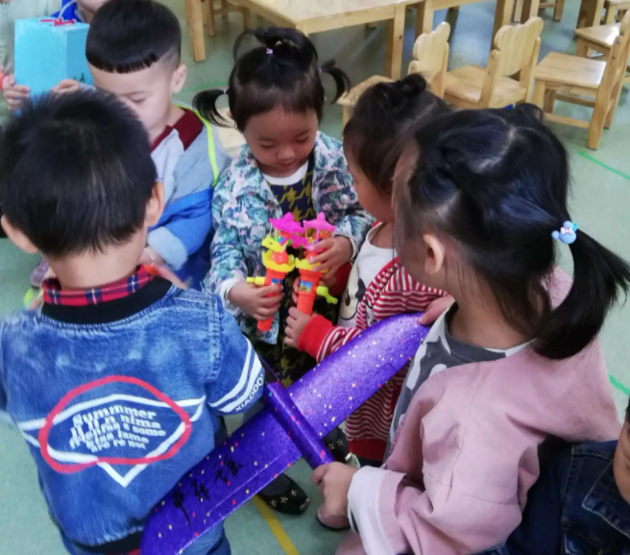
语言点
Language Point
大卫舍不得花那么多钱在中国买房子。
舍不得
动词-表示不愿意放弃、花费或使用。
玛丽要回国了，我们都舍不得她离开。
舍得
把你最喜欢的玩具送给小朋友，你舍得吗？

Slide 57

练一练
Practise
他很小气，总是 花钱请朋友吃饭。
舍不得
舍不得
舍得

Slide 58
练一练
Practise
这几次考试我都没考好，觉得有点儿 。
灰心
灰心
死心

Slide 59
练一练
Practise
在国外工作 ，我一直很想念我的家人。
期间
时期
期间

Slide 60
练一练
Practise
如果有变动，请 24小时告诉我。
提前
事先
提前

Slide 61
课文 1
Text 1
父亲认为“我”的心态有什么问题？
关于下棋的基本原则，父亲有什么看法？

Slide 62
课文 1
Text 1
抬起头，看着我，问：‘’这是一盘待下的棋。我问你，下棋的基本原
则是什么？
我想也没想，脱口而出：“赢啊！”
“那是目的。 父亲用责备的眼光看了我一眼，“至于原则，是要考虑得
失。有得必有失，有失才有得。
1.你觉得“待下”“脱口而出”“有得必有失，有失才有得”
是什么意思？

Slide 63
课文 1
Text 1
每走一步，你事先都应该想清楚：为了赢得什么，你愿意失去什么，这样才
可能赢。可惜，大部分人都像你这样，开始不考虑得失，等到后来失去得多
了，又开始舍不得，后果就是屡下屡败。其实不仅是下棋，人生也是如此
啊！“

Slide 64
判断对错
True or false
“我”觉得下棋的基本原则是赢 。
父亲觉得下棋的基本原则是考虑得失。
父亲觉得每走一步，都要事先想清楚得失。
“我”觉得大部分人下棋的时候不考虑得失。

Slide 65


作业
Homework
作业
请以“下棋好像人生”为题写一段话。尽量用
上本课所学的生词，字数不少于100字。

Slide 66




《HSK标准教程5--第二十七课》
HSK Standard Course 5 Lesson27
再见 Bye
再见

